Slide 1
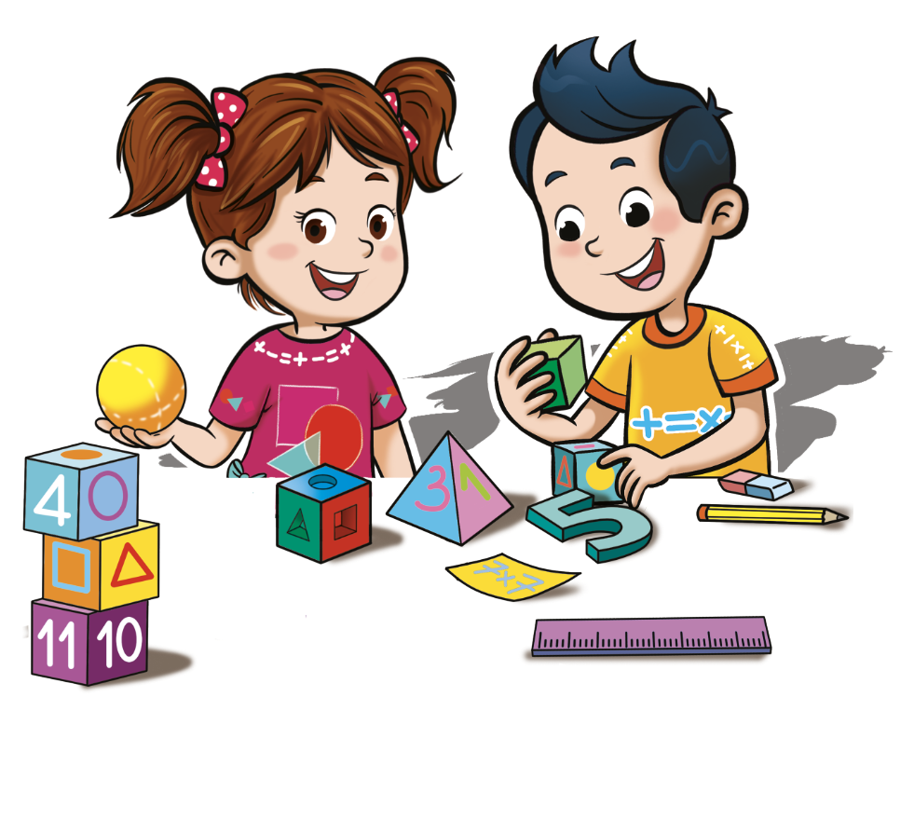
5
2
2
مراجعة
الدرس 4
الدرس 3
الدرس 2
الدرس 1

Slide 2





أيقونات توجيهية
توجيهات الأستاذ(ة)
تعيين تلميذ للإجابة
المرور بين الصفوف
عرض فيديو
المرور للشريحة الموالية بعد عرض الفيديو
العمل في ثنائيات

Slide 3

برمجة الأسبوع الثاني
(ة)خاص بالأستاذ
الدرس 6
الدرس 5
المضلعات الرباعية (2)
المضلعات الرباعية (1)
الدرس 7
الدرس 8
الدرس 1
المضلعات الرباعية (3)
حل المسائل
فصل الملايين: قراءة وكتابة
مراجعة
مراجعة وتثبيت دروس الأسبوع

Slide 4
درس اليوم
(ة)خاص بالأستاذ
المضلعات الرباعية (3)

Slide 5

(ة)خاص بالأستاذ
مراحل الدرس
افتتاح الدرس
1
نمذجة
2
ممارسة موجهة
3
ممارسة مستقلة
4
اختتام الدرس
5

Slide 6
(ة)خاص بالأستاذ
عند نهاية الدرس
على الأقل 80% من المتعلمين سيكونون قادرين على:
أتعرف قاعدة وارتفاع المثلث ومتوازي الأضلاع

Slide 7




مرحباً سنتابع درسا جديدا

Slide 8

(ة)خاص بالأستاذ
افتتاح الدرس
1
تصحيح الواجبات المنزلية
الحساب الذهني

Slide 9
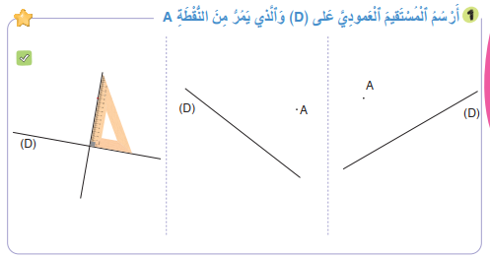
1
صححوا. لديكم دقيقة واحدة

Slide 10
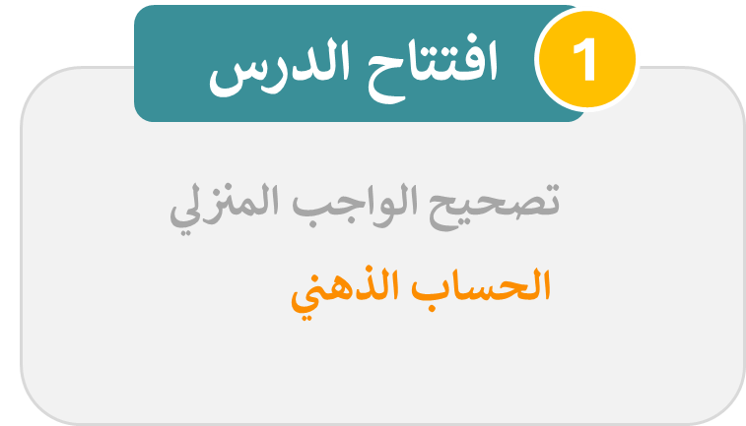
(ة)خاص بالأستاذ

Slide 11


سنبدأ بالحساب الذهني. خذوا دفاتر البحث.

Slide 12
عرض فيديو الحساب الذهني

Slide 13
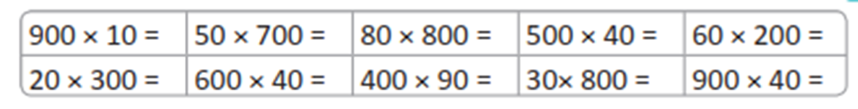
صححوا
9000
35000
6000
24000
64000
20000
12000
36000
24000
36000

Slide 14
(ة)خاص بالأستاذ
نمذجة
2
أنشئ متوازي أضلاع ومعين

Slide 15

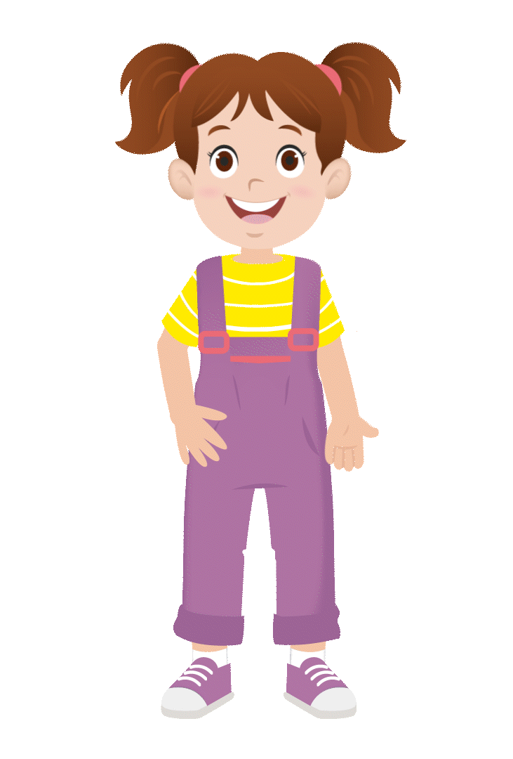
الآن سنتعلم كيف ننشئ متوازي أضلاع ومعين

Slide 16
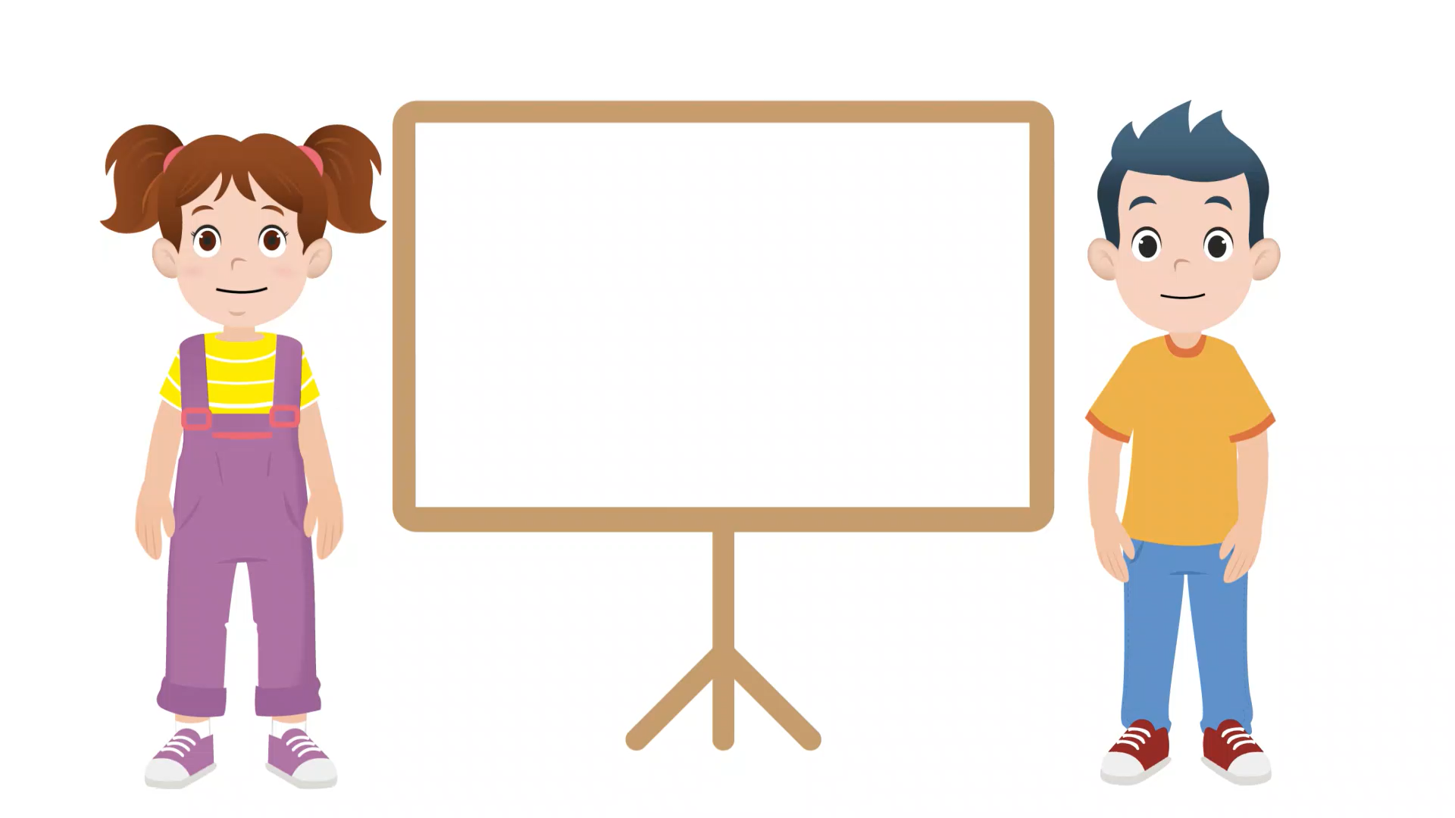
عرض فيديو النمذجة

Slide 17

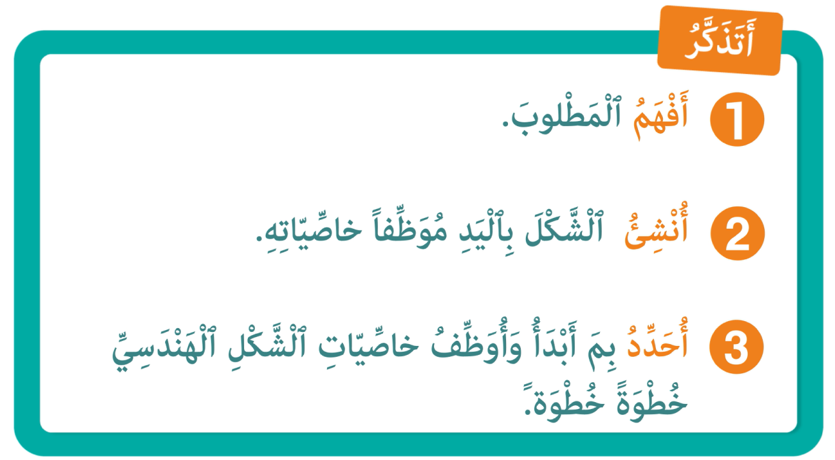
من يذكرنا بما تعلمناه؟

Slide 18
(ة)خاص بالأستاذ
الممارسة الموجهة 1
ممارسة موجهة
3
3
3
النشاط 1
النشاط 2
النشاط 3

Slide 19

خذوا الألواح.

Slide 20
خذوا دفاتر البحث. سنرسم متوازي الأضلاع طول قطريه 8cm و4cm
ارسم متوازي الأضلاع طول قطريه 8cm و4cm

Slide 21
ماذا نفعل في الخطوة الأولى؟
أحدد بم أبدأ
3
أرسم الشكل باليد
2
أفهم المطلوب
1
ارسم متوازي الأضلاع طول قطريه 8cm و4cm

Slide 22
نقرأ التعليمة ونفهم المطلوب. اكتبوا على الألواح اسم الشكل المطلوب رسمه
أحدد بم أبدأ
3
أرسم الشكل باليد
2
أفهم المطلوب
1
ارسم متوازي الأضلاع طول قطريه 8cm و4cm

Slide 23
ارفعوا الألواح.

Slide 24
صححوا
أحدد بم أبدأ
3
أرسم الشكل باليد
2
أفهم المطلوب
1
ارسم متوازي الأضلاع طول قطريه 8cm و4cm

Slide 25
اكتبوا على الألواح حرف الخاصية التي ستوظفها في إنشاء الشكل
أحدد بم أبدأ
3
أرسم الشكل باليد
2
أفهم المطلوب
1
ارسم متوازي الأضلاع طول قطريه 8cm و4cm
خاصية الزوايا
خاصية القطرين
خاصية الأضلاع
A
B
C

Slide 26
ارفعوا الألواح.

Slide 27
من يشرح لنا كيف توصل إلى الجواب
أحدد بم أبدأ
3
أرسم الشكل باليد
2
أفهم المطلوب
1
ارسم متوازي الأضلاع طول قطريه 8cm و4cm
خاصية الزوايا
خاصية القطرين
خاصية الأضلاع
A
B
C

Slide 28
ماذا نفعل في الخطوة الثانية؟
أحدد بم أبدأ
3
أرسم الشكل باليد
2
أفهم المطلوب
1
ارسم متوازي الأضلاع طول قطريه 8cm و4cm

Slide 29
على دفاتر البحث ارسموا الشكل باليد بتوظيف خاصية القطرين لمتوازي الأضلاع
أحدد بم أبدأ
3
أرسم الشكل باليد
2
أفهم المطلوب
1
ارسم متوازي الأضلاع طول قطريه 8cm و4cm

Slide 30














من يقوم إلى السبورة ليشرح لنا كيف رسم الشكل
أحدد بم أبدأ
3
أرسم الشكل باليد
2
أفهم المطلوب
1
ارسم متوازي الأضلاع طول قطريه 8cm و4cm

Slide 31
ماذا نفعل في الخطوة الثالثة؟
أحدد بم أبدأ
3
أرسم الشكل باليد
2
أفهم المطلوب
1
ارسم متوازي الأضلاع طول قطريه 8cm و4cm

Slide 32
على دفاتركم ارسموا مستقيمين متقاطعين
أحدد بم أبدأ
3
أرسم الشكل باليد
2
أفهم المطلوب
1
ارسم متوازي الأضلاع طول قطريه 8cm و4cm

Slide 33
من يقوم إلى السبورة ليرسم مستقيمين متقاطعين
أحدد بم أبدأ
3
أرسم الشكل باليد
2
أفهم المطلوب
1
ارسم متوازي الأضلاع طول قطريه 8cm و4cm

Slide 34
ماذا نفعل بعد ذلك؟
أحدد بم أبدأ
3
أرسم الشكل باليد
2
أفهم المطلوب
1
ارسم متوازي الأضلاع طول قطريه 8cm و4cm

Slide 35
على دفاتركم استعملوا البركار لتحديد رأسي القطر الأكبر. ورأسي القطر الأصغر
أحدد بم أبدأ
3
أرسم الشكل باليد
2
أفهم المطلوب
1
ارسم متوازي الأضلاع طول قطريه 8cm و4cm

Slide 36
من يقوم إلى السبورة ليرسم متوازي الأضلاع الذي حصلنا عليه
أحدد بم أبدأ
3
أرسم الشكل باليد
2
أفهم المطلوب
1
ارسم متوازي الأضلاع طول قطريه 8cm و4cm

Slide 37
(ة)خاص بالأستاذ
الممارسة الموجهة 1
ممارسة موجهة
3
3
3
النشاط 1
النشاط 2
النشاط 3

Slide 38
خذوا دفاتر البحث. ارسموا معينا طول قاعدته 5 cm وارتفاعه 4cm
ارسم معينا طول قاعدته 5 cm وارتفاعه 4cm

Slide 39
صححوا
ارسم معينا طول قاعدته 5 cm وارتفاعه 4cm
4cm
5cm

Slide 40
(ة)خاص بالأستاذ
الممارسة الموجهة 1
ممارسة موجهة
3
3
3
النشاط 1
النشاط 2
النشاط 3

Slide 41
الآن خذوا كراساتكم الصفحة النشاط 4 صفحة 77.

Slide 42
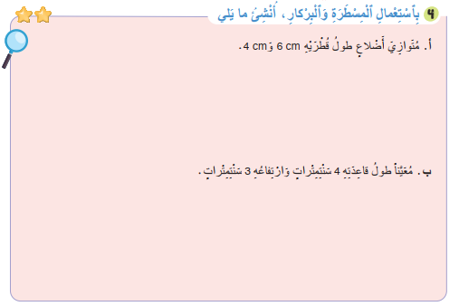
لديكم دقيقتان للإنجاز؛ سأمر بين الصفوف لمساعدتكم؛
2

Slide 43
الآن؛ ستشتغلون في ثنائيات
كل واحد يقارن إنجازه مع إنجاز زميله. تأكدوا أنكم اتبعتم الخطوات بشكل سليم.
1: أَفْهَمُ الْمَطْلوبَ.
2 : أَرْسُمُ الشَّكْلَ بِالْيَدِ مُوَظِّفاً خاصِّيّاتِهِ.
3: أُحَدِّدُ بِمَ أَبْدَأُ وَأُوَظِّفُ خاصِّيّاتِ الشَّكْلِ الْهَنْدَسِيِّ خُطْوَةً خُطْوَةً؛

Slide 44
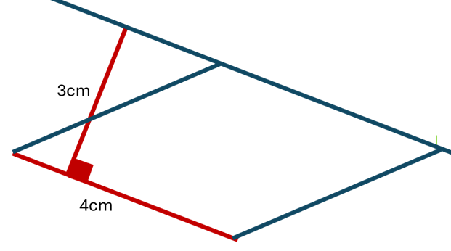
صححوا
2cm
3cm
3cm
2cm

Slide 45
(ة)خاص بالأستاذ
ممارسة مستقلة
4
أنجز بمفردي

Slide 46
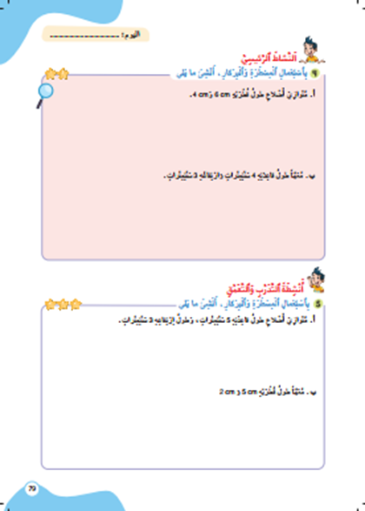
خذوا الكراسات صفحة 79 وأنجزوا النشاط 5. لديكم 5 دقائق
سأمر بين الصفوف لأقدم المساعدة إليكم وأدون ملاحظاتي في كراساتكم
5

Slide 47

صححوا على كراساتكم
1cm
2,5cm
1cm
2,5cm
3cm
5cm

Slide 48
انتبهوا جيدا! في المنزل، ستنجزون الأنشطة المتبقية على كراساتكم :
في الحصة القادمة سأختار أحدكم لتصحيح النشاط.

Slide 49
إلى اللقاء. في الحصة القادمة، سنقوم بتصحيح الأنشطة المنجزة في المنزل.

Slide 50


بناء على إنجازات المتعلمين خلال الممارسة المستقلة

